Slide 1
Подъемы, спуски, повороты в лыжном спорте.

Slide 2
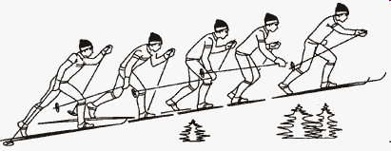
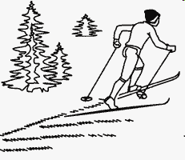
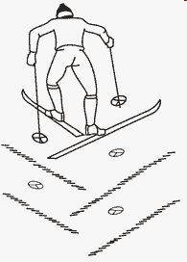
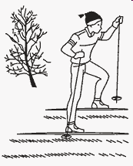
Преодоление подъемов
Полуёлочкой
Ступающим шагом
Ёлочкой
Лесенкой

Slide 3
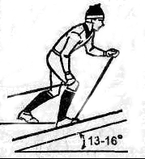
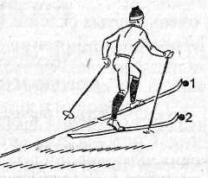
Подъем ступающим шагом (см. слайд). Этот способ подъема применяется на крутых склонах (13-16°), когда скольжение невозможно из-за плохого сцепление лыж со снегом..
При подъеме «полуелочкой» верхняя
лыжа скользит прямо по направлению
движения (точка 1), а нижняя отводится
носком в сторону (точка 2) и ставится на
внутреннее ребро. Палки работают так же,
как при попеременном двухшажном
ходе. Отталкивание ногой при движении
в подъем производится развернутой
в сторону лыжи.
Этот способ применяется при преодолении
склонов средней крутизны наискось.

Slide 4
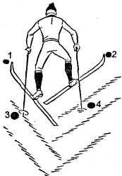
.
При подъеме «елочкой» лыжник передвигается ступающим шагом, обе лыжи ставятся на внутреннее ребро под углом к направлению движения с разведенными в сторону носками (точки 1 и 2). Палки для опоры ставятся по бокам позади лыж
(точки 3 и 4).
С увеличением крутизны склона
увеличиваются угол разведения лыж
и наклон туловища вперед и лыжа
еще больше ставится на ребро. При
шаге нога выносится согнутая в
колене, ботинок развернут в сторону,
задник одной лыжи переносится
через задник другой Этот способ
применяется на довольно крутых
склонах (до 35°) и при плохом
сцеплении лыж со снегом.

Slide 5
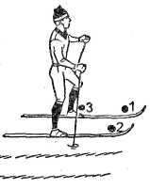
Подъем «лесенкой» осуществляется боковыми приставными шагами. Лыжи ставятся поперек склона горизонтально на ребро (точки 1 и 2). Шаг начинается с ноги,
расположенной выше
по склону (точка 3).
Когда верхняя лыжа
встанет на снег,
приставляется нижняя лыжа.
Туловище при этом
держится вертикально.
Применяется на очень
крутых склонах (до 40°)
как прямо, так и наискось.

Slide 6
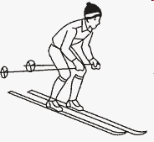
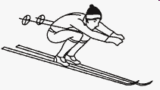
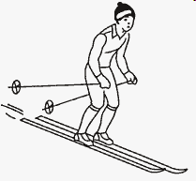
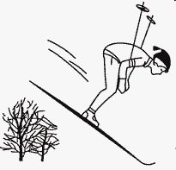
Преодоление спусков.
Спуск в основной стойке
Спуск в низкой стойке
Спуск в высокой стойке
Спуск в стойке отдыха

Slide 7
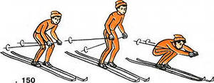
Преодоление спусков: в высокой, средней, низкой стойках
Высокая стойка – ноги в коленях согнуты (до 160 гр.), туловище незначительно наклонено вперед, руки опущены, слегка согнуты в локтях. Средняя стойка – ноги согнуты в коленях (до 140 гр.). Туловище наклонено вперед, руки согнуты в локтевых суставах. Низкая стойка – ноги лыжника согнуты в коленных суставах под углом 120-130 гр., туловище наклонено до горизонтального положения, руки выдвинуты вперед.

Slide 8
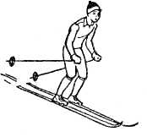
Для преодоления спусков применяются различные стойки: основная или высокая; средняя, низкая, стойка при спуске наискось, стойка отдыха. Выбор их зависит от цели, условий скольжения, рельефа местности, длины и крутизны склонов, наличия неровностей на трассе спуска.
Основная или высокая стойка –
ноги в коленях согнуты (до 160°),
туловище незначительно наклонено
вперед; руки опущены, слегка
согнуты в локтях, палки зажаты
в кистях рук и отведены назад,
не касаются снега. Высокая стойка
применяется для временного
уменьшения скорости спуска.

Slide 9
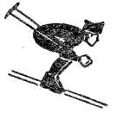
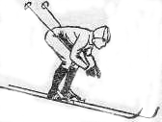
Низкая стойка - ноги лыжника согнуты в
коленных суставах под углом 120-130°,
туловище наклонено до горизонтального
положения, руки выдвинуты вперед,
кисти сведены, палки взяты под руки
и прижаты к туловищу. Низкая стойка
применяется на прямых, ровных и пологих
склонах, когда требуется развить
максимальную скорость спуска.
Стойка при спуске наискось -боком к
склону, одна лыжа занимает положение
выше другой с опорой на верхние канты
(чтобы избежать бокового соскальзывания),
большая часть веса тела на нижней лыже,
верхняя лыжа выдвинута вперед на 10-15 см.
Стойка отдыха - туловище наклонено
вперед, предплечья опираются на бедра.
Стойка применяется на дистанциях
лыжных гонок (на пологих и длинных склонах),
чтобы разгрузить мышцы ног,
восстановить дыхание.

Slide 10
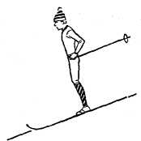
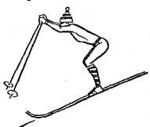
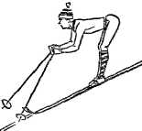
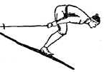
Типичные ошибки.
Напряженные,
прямые ноги.
Спуск в положении
«угла»: ноги прямые,
туловище наклонено
вперед.
Неправильное
положение рук:
руки впереди,
палки кольцами
вперед.
Палки волочатся
по снегу.

Slide 11
Способы поворотов на лыжах
Поворот переступанием вокруг пяток лыж выполняется из исходного положения – лыжи параллельно. Палки поставлены рядом с креплениями. Переступать начинают с той ноги, которая ближе к направлению предполагаемого поворота. Пятки лыж при этом не отрываются от снега.

Slide 12
Поворот переступанием вокруг носков лыж
Лыжник переносит вес тела на одну из лыж, а другую отводит в сторону и, перенося на нее вес тела, приставляет к ней другую лыжу.

Slide 13
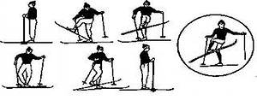
Поворот «махом»

Slide 14
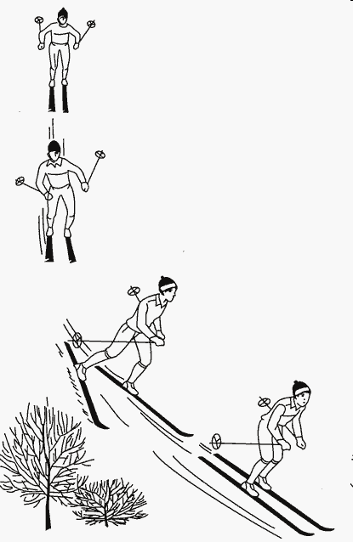
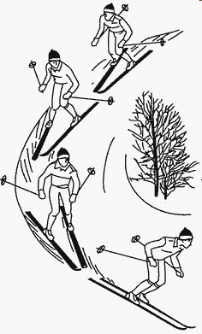
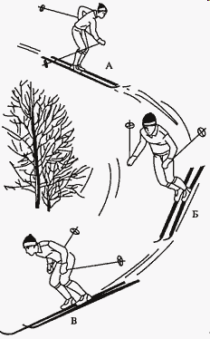
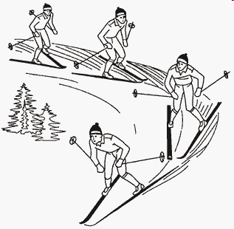
Переступанием
Повороты в движении
На параллельных лыжах
Упором
Плугом

Slide 15
Подняться после падения можно несколькими способами:
1) сесть, подогнуть ноги,
опереться на палки и,
держа лыжи на ребрах
поперек склона, встать;
2) одной рукой взяться за
рукоятки палок, другой –
за палки у колец (лапок),
оттолкнуться и встать;
3) лыжи расположить
параллельно, оттолкнуться
руками от склона и встать.
Если при падении лыжи
оказались перекрещены,
необходимо перевернуться
на спину, поднять ноги вверх
и привести лыжи в нормальное
положение. Затем перевернуться
на бок, расположить лыжи
поперек склона и встать.

Slide 16
Спасибо за внимание!

